Slide 1
경운대학교
2017년 캡스톤 디자인
제작계획 발표
팀장 : 서희륜
팀원 : 노현우 심재경 임승록 박제환

Slide 2
CONTENTS
01.
프로젝트 소개
02.
프로젝트 선정 배경
03.
프로젝트 구현 과제
04.
프로젝트 개발과정
05.
예상 기대 효과

Slide 3
01
프로젝트 소개
“ Project Introduce”

Slide 4


1. 프로젝트 소개
실시간 도서관 좌석 현황을 알려주는 어플
Android
Server

Slide 5
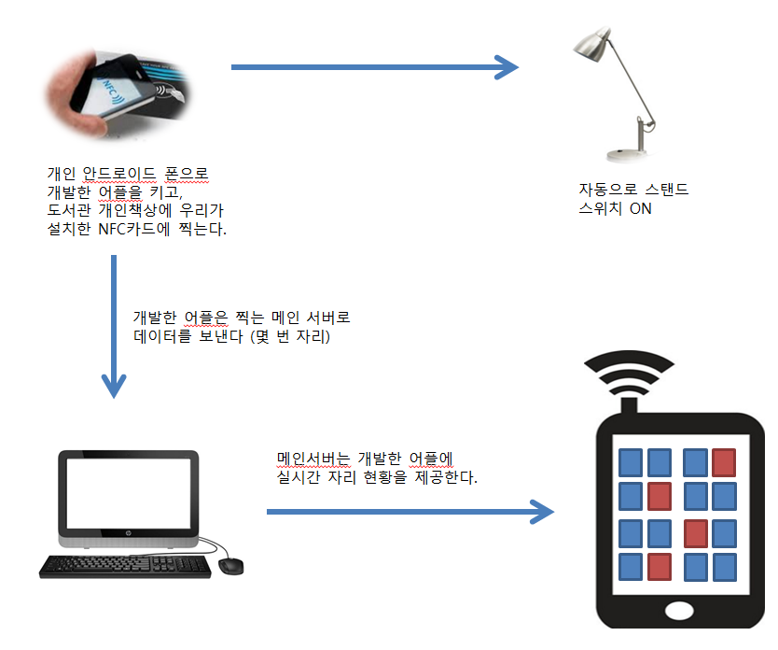
1. 프로젝트 소개

Slide 6
02
프로젝트 선정 배경
“ Reatime Search”

Slide 7


2. 프로젝트 선정 배경
야 ㅋㅋ 나 공부안돼ㅠㅠ 도서관이나 갈래 ?
그래 ㅋㅋ 근데 지금 시간이 7시인데 사람 많지 않을까?
그런가? 에이 설마 없겠어?
야 그러다가 갔는데 없으면 뭔 고생이야ㅋㅋ
그러게.. 확인 할 수 있는 방법 없을까 ??

Slide 8
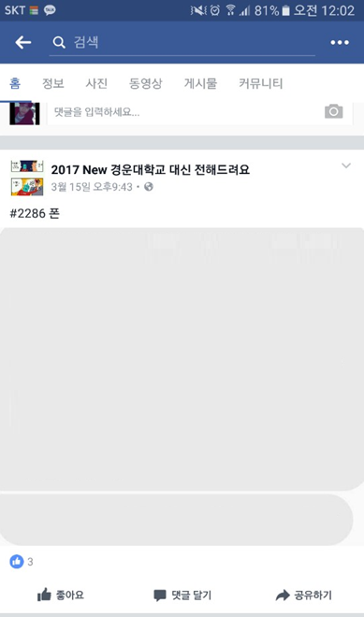
2. 프로젝트 선정 배경
안녕하세요 수고 많으십니다 . 다름이 아니라 도서관에 책을 두고 왔는데, 혹시 보신분은 페메 부탁드려요 !
책은 컴퓨터개론과 네트워크 두권입니다.

Slide 9
03
프로젝트 구현 방향
“ Realtime & NFC connecting ”

Slide 10

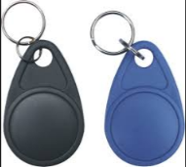
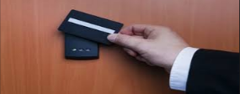
3. 프로젝트 구현 방향
“ RFID 무선통신 ”
● 근거리 무선통신
(Radio – Frequency Identification) ● 대역 : (LFID) – 120~140KHz
(HFID) – 13.56MHz
(UHFID) – 956MHz
● 약 5cm 미만의 무선 통신을 위한 기술.
● 통신속도 : 초당 424kbit

Slide 11

3. 프로젝트 구현 방향
“ 안드로이드 스튜디오”
● 구글이 안드로이드 앱 개발을 위해 만든 ‘통합 개발환경’. 안드로이드 공식 IDE.

Slide 12
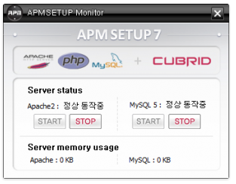
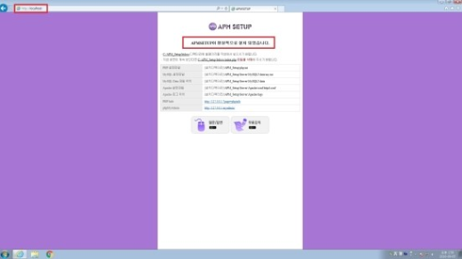
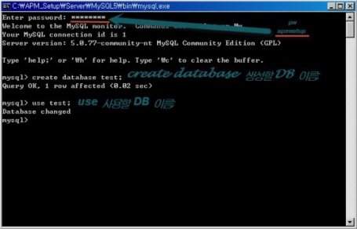
3. 프로젝트 구현 방향
“ APM setup 7 ”
● 내 컴퓨터를 웹서버로 활용 할 수 있도록
Apache, PHP, MYSQL을 자동 설치 및
설정 해주는 프로그램.

Slide 13
04
프로젝트 예상 개발과정
“ Android.. Server.. ”

Slide 14
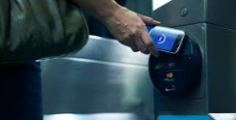
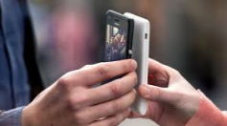
4. 프로젝트 예상 개발과정
“ NFC 무선통신 ”
● NFC 구매, 카드안의 구조 파악
● 원하는 데이터를 받을수 있는지 조사.

Slide 15
4. 프로젝트 예상 개발과정
“ 안드로이드 스튜디오”
● NFC 리더기 오픈소스 사용.
(GitHub)
● NFC 카드를 Read 하는 순간,
웹으로 데이터 ( 좌석현황 ) 전송기능구현.

Slide 16
4. 프로젝트 예상 개발과정
“ APM setup 7 ”
● 웹 서버용 개인 컴퓨터 사용, 데이터베이스 생성.
좌석마다 학번,이름,시간 기록.
( 조회 가능하게.. )
● 안드로이드 앱에서 데이터를 받는 순간,
즉시 데이터베이스 업데이트.

Slide 17
05
예상 기대 효과
“ Versatile ”

Slide 18
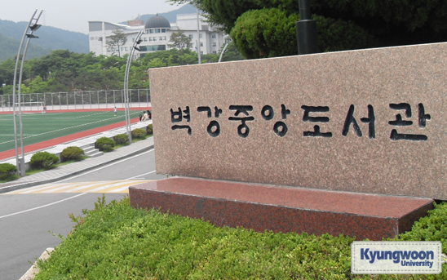
01.
도서관의 좌석현황 파악.
02.
도서관의 좌석 예약시스템 추가가능.
03.
범용성.
04.
저단가 , 고효율.

Slide 19
THANK YOU

Slide 20

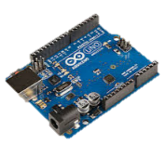
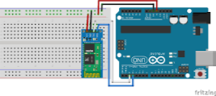
3. 프로젝트 구현 방향
“ Arduino”
● 오픈 소스를 기반으로 한 보드와 관련한 단일 보드와 관련 개발도구 및 환경.

Slide 21
4. 프로젝트 예상 개발과정
“ Arduino”
● 프로토 타입으로 진행.
● LED 전원 제어, 초음파 센서 사용.
● Bluetooth 모듈 사용 미정.

